Slide 1
Silo/paiol
Nome: Maria Rita Pinho 28/03/2022
Professor: Benedito José Santos 1°biologicas

Slide 2
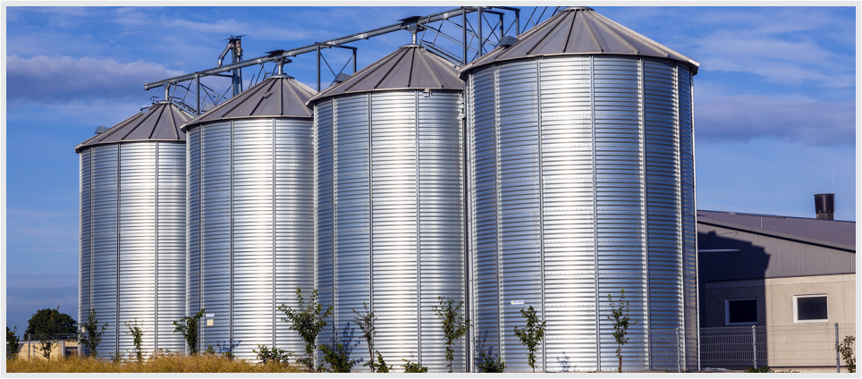
O que é um silo?
Os silos são estruturas para a armazenagem de produtos agrícolas. Neles, a produção pode ser depositada em seu estado natural sem a utilização de sacos. Essas construções tem como objetivo, principalmente, o armazenamento da colheita para a secagem.

Slide 3
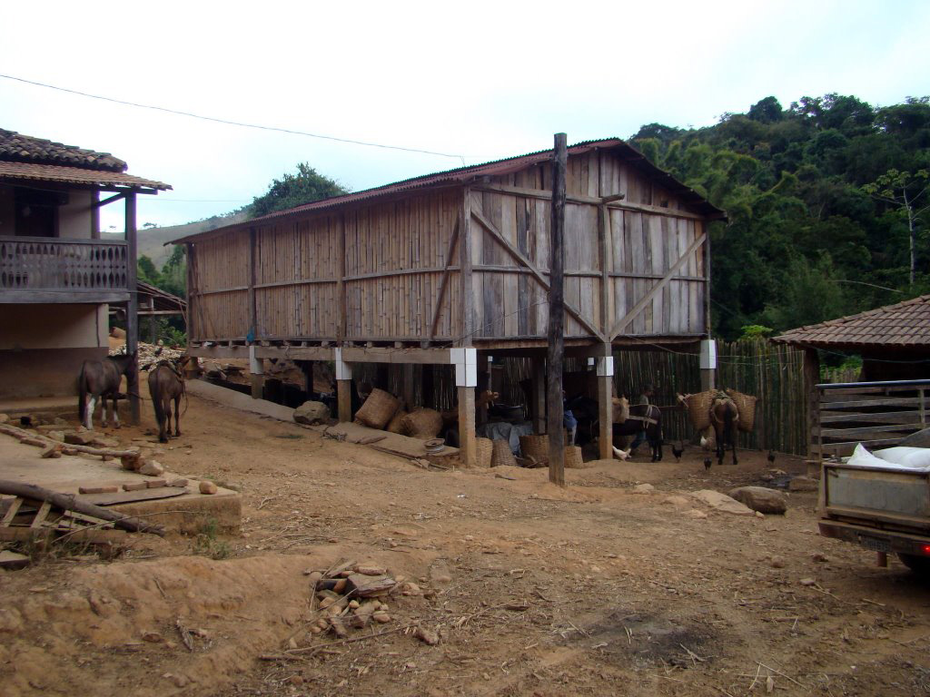
Qual é a diferença entre silo e paiol?
O Paiol é um armazém mais utilizado por pequenos produtores rurais, como depósito de produtos provenientes da lavoura.
Já o silo é um armazém abundante, destinada a secagens de grãos(sementes, cereais e forragens verdes).

Slide 4
- (myfarm.com.br/logística-rural/)
- (agro20.com.br/)
REFERÊNCIAS

